Slide 1

Notes:
Capa igual à do material original do Programa de Formação Internacional. É uma imagem única: para mudar o texto, edite no Canva e exporte de novo.

Slide 2


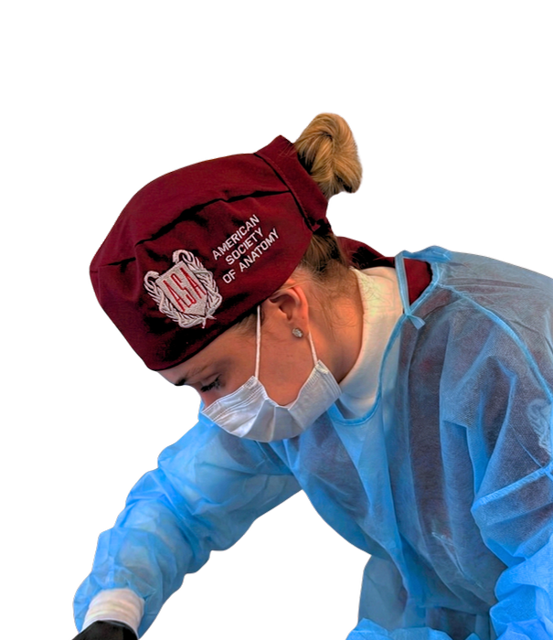
Visão do Projeto
INTERNACIONAL
Formar profissionais completos, capazes de:
Compreender profundamente a anatomia aplicada à estética
Atuar com segurança em procedimentos avançados
Integrar ciência, técnica e raciocínio clínico
Desenvolver pensamento crítico e responsabilidade estética
Ampliar sua visão profissional em um contexto internacional

Slide 3
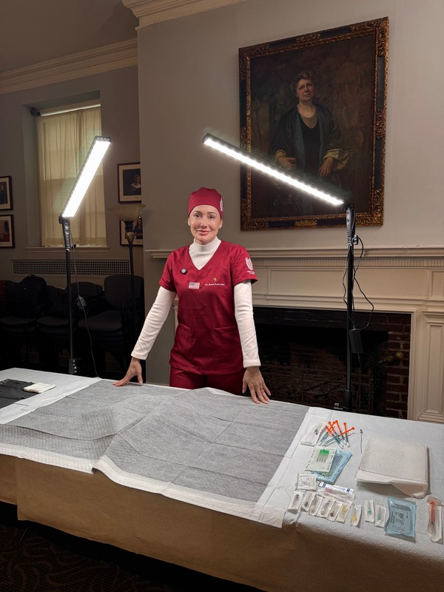
Programa de Formação Internacional
Etapa de
Miami
Imersão de 3 dias com prática real em laboratório de specimen
19, 20 e 21 de maio de 2027

Slide 4
Insira aqui o vídeo
Inserir › Vídeo › Este dispositivo. Depois apague esta caixa e o retângulo.
Notes:
Slide reservado para vídeo. Depois de inserir: aba Reprodução > Iniciar: Automaticamente. Para vídeo de fundo sem som, marque 'Repetir até parar' e deixe o volume mudo.

Slide 5
Por que Miami?
Porque lá a anatomia sai do livro e vai para a peça anatômica real.
No Brasil
Em Miami
Anatomia estudada em atlas, vídeos e modelos sintéticos
Hands-on em specimen, a peça anatômica real
Acesso a peças anatômicas restrito, em geral, às universidades
Laboratório privado com estrutura para treinamento avançado
A primeira prática costuma ser direto no paciente
Você vê planos, vasos e áreas de risco antes de tocar no paciente
Notes:
Fale da segurança: entender a anatomia na peça real antes de aplicar no paciente. Se tiver os dados, cite o nome do laboratório, o tipo de specimen e quantos alunos por peça.

Slide 6
Da teoria à prática
Boston
Miami
Teoria e anatomia demonstrativa
Prática real e hands-on
3 dias em ambiente acadêmico: aulas científicas, anatomy review com anatomista e demonstração de dissecação.
19, 20 e 21 de maio de 2027, em laboratório de specimen: anatomia aplicada e prática supervisionada dos procedimentos.

Slide 7
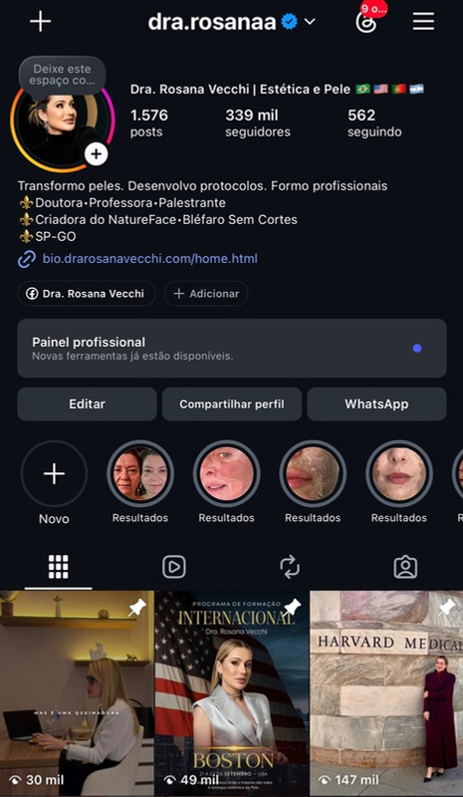
Posicionamento
O poder do
Um programa realizado em Boston e Miami reúne, além do conteúdo técnico:
Doutores da estética
nacionais e internacionais
Convidados
com cases reais de sucesso na estética e no empreendedorismo
Palestrantes
que atuam com carreira, posicionamento e autoridade
Um momento desenhado para troca de experiências, visão de mercado e conexões profissionais relevantes.

Slide 8
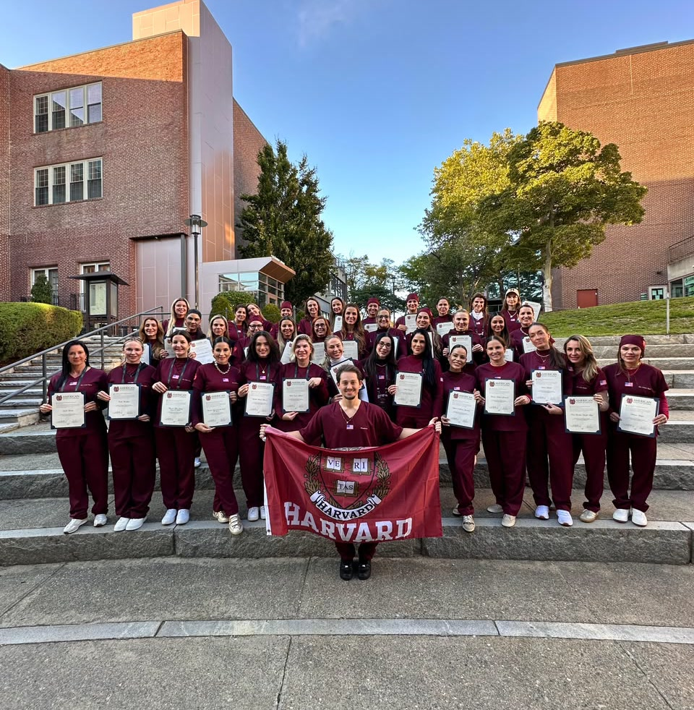
Quem já viveu
Turma da Formação Internacional na etapa de Boston, com os certificados em mãos.
A próxima etapa é em Miami.
19, 20 e 21 de maio de 2027

Slide 9
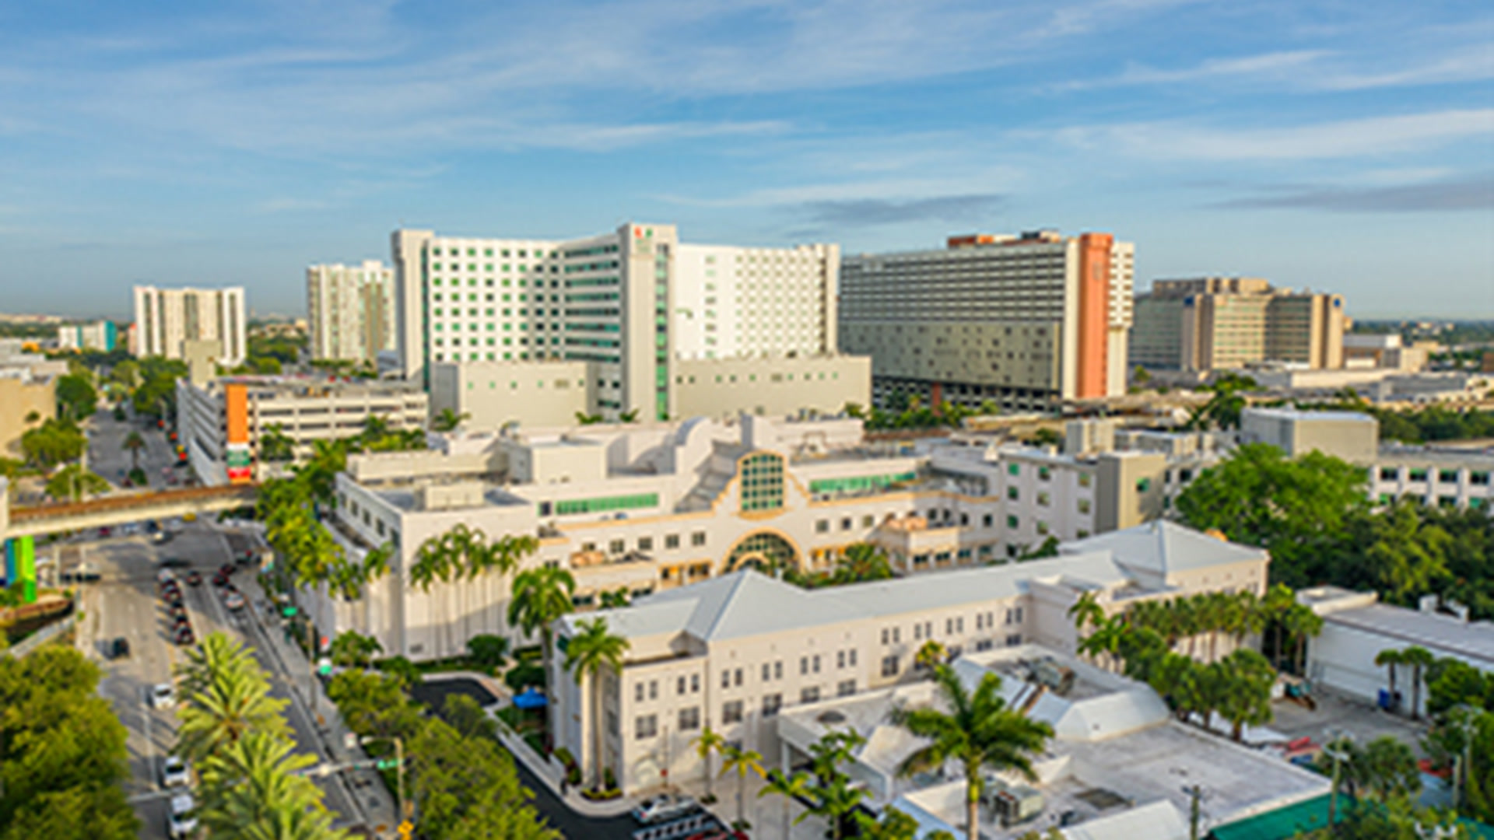
Programação prática
Anatomia aplicada e hands-on · 19, 20 e 21 de maio de 2027
Anatomia avançada de cabeça e pescoço aplicada a injetáveis
Anatomia avançada de cabeça e pescoço aplicada a fios faciais
Bioestimuladores faciais e corporais: fundamentos, indicações e limites
Lifting facial com preenchedores: raciocínio anatômico e estrutural
Full face: planejamento anatômico, segurança e naturalidade

Slide 10
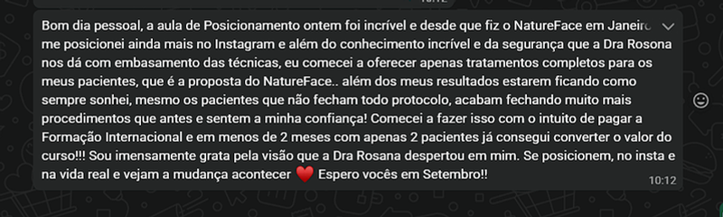
O resultado na prática
Relato de aluna da Formação Internacional, enviado no grupo da turma.

Slide 11
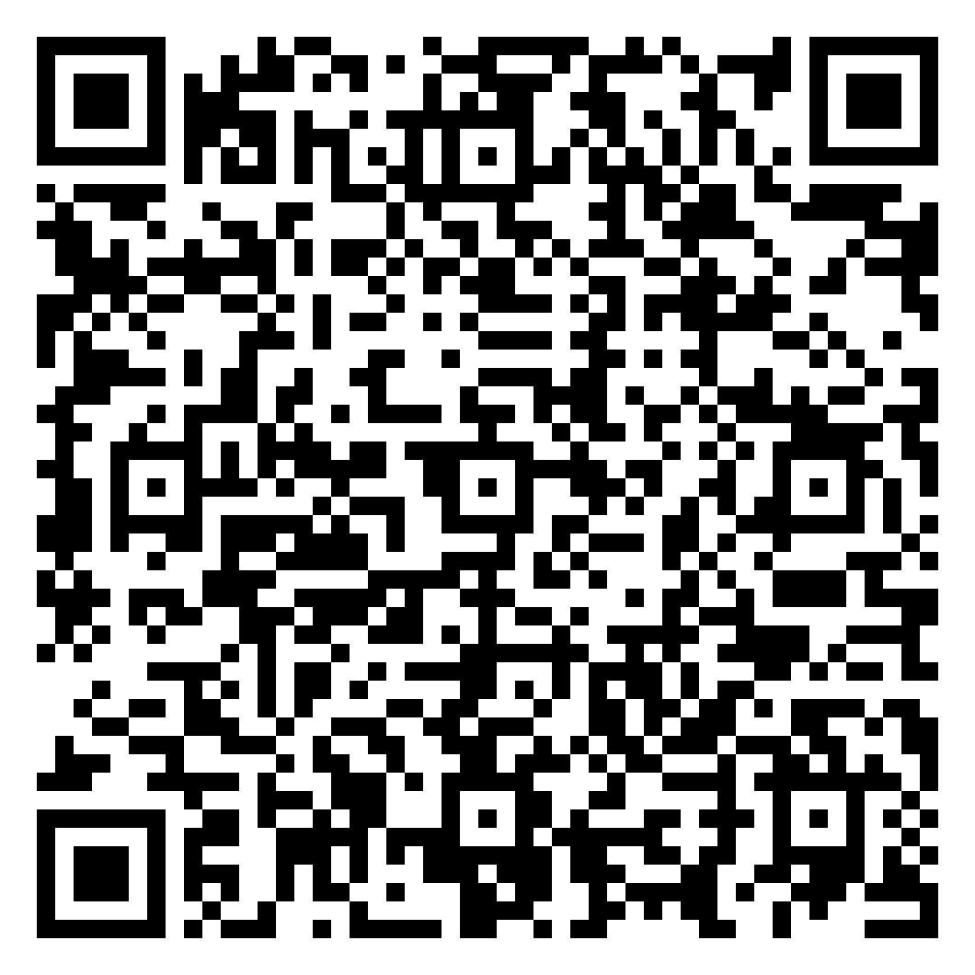

Etapa de Miami
Garanta sua vaga
19, 20 e 21 de maio de 2027
Vagas e investimento com a nossa equipe.
Instagram @dra.rosanaa
Aponte a câmera do celular para falar com a equipe no WhatsApp
WhatsApp (62) 98515-0061
Notes:
O QR code e o número abrem o WhatsApp (62) 98515-0061 com a mensagem pronta: Olá, quero saber mais do Programa de Formação Internacional.

